Slide 1
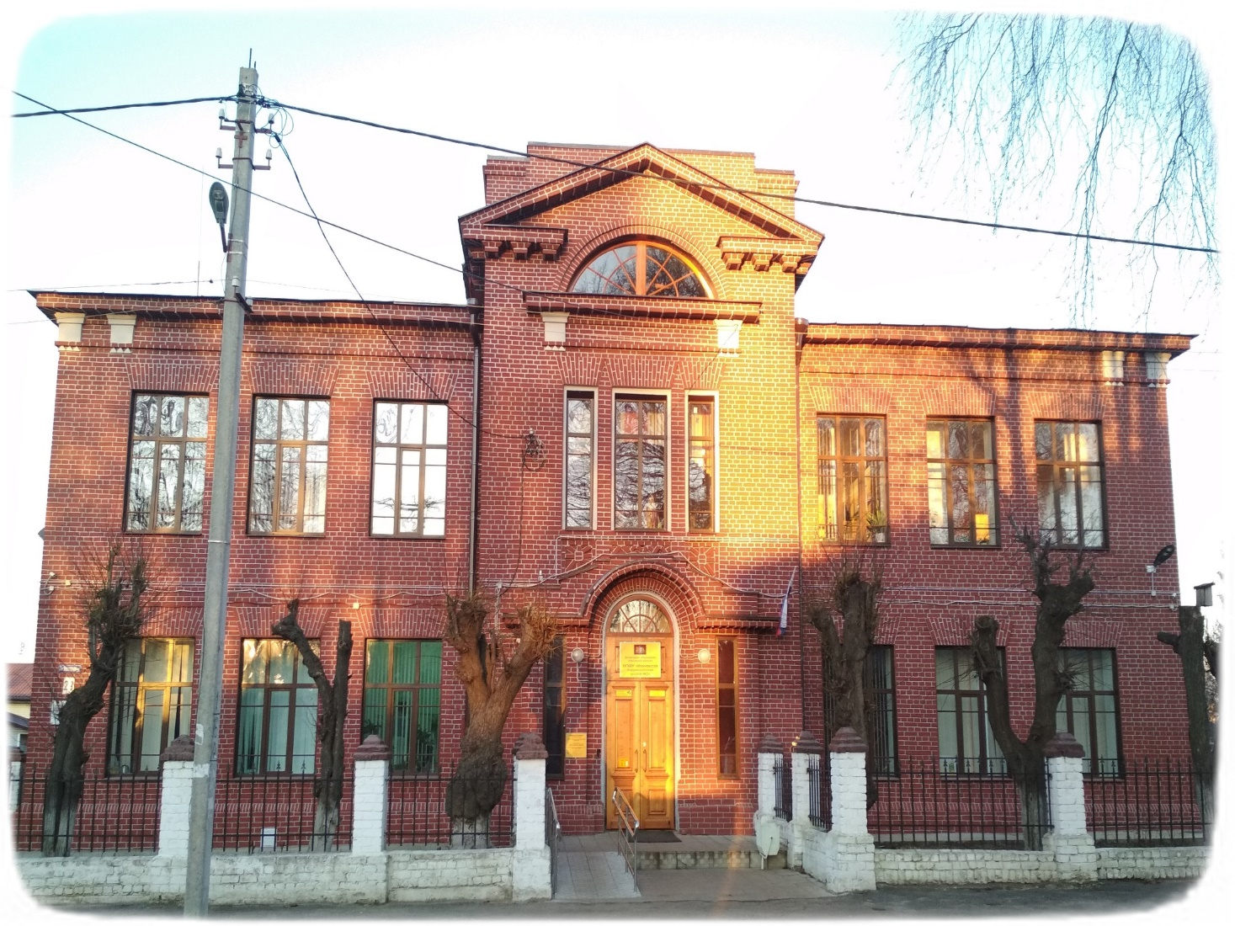
Федеральный проект «Современная школа»
национального проекта «Образование»
Областное государственное казенное общеобразовательное учреждение
«Ивановская коррекционная школа №2»
https://ivkorschool2.ru/

Slide 2
В 2021 году ОГКОУ «Ивановская коррекционная школа №2» приняла участие в федеральном проекте «Современная школа» национального проекта «Образование».
Цель мероприятия:
Создание современных условий обучения и воспитания обучающихся через обновление инфраструктуры школы, изменение содержания и повышение качества образовательного процесса.
Основные направления деятельности:
1.Обновление учебных мастерских для реализации предметной области «Технология» по профилям:
- «Швейное дело»,
- «Столярное дело».
2.Оснащение учебных мастерских для реализации предметной области «Технология» по профилям:
- «Картонажно-переплетное дело»,
- «Ткачество».
3.Оснащение кабинетов и помещений для реализации программ дополнительного образования по профилям дополнительного образования «Декоративно-прикладное искусство» и «Ткачество».
4.Обновление учебно-методического оборудования кабинетов специалистов психолого-педагогического сопровождения: педагога-психолога, учителя-логопеда. Оснащение кабинета учителя-дефектолога.
5. Обновление и оснащение учебных кабинетов для организации доступного общего образования обучающихся с ОВЗ и инвалидностью.
6 . Повышение квалификации педагогических работников по современным технологиям преподавания учебных предметов, психолого-педагогического сопровождения и новым направлениям дополнительного образования.
7 .Создание условий для повышения компетентности родителей (законных представителей) обучающихся в вопросах образования и воспитания будущих граждан Российской Федерации, в том числе через расширение сферы деятельности регионального консультационного центра «Диалог».

Slide 3
КОНТИНГЕНТ ОБРАЗОВАТЕЛЬНОЙ ОРГАНИЗАЦИИ
В 2021/2022 учебном году в школе обучаются 147человек .
АООП основного общего образования обучающихся с умственной отсталостью (интеллектуальными нарушениями)
72 человека.
АООП образования обучающихся с умственной отсталостью (интеллектуальными нарушениями) (Вариант 1)
34 человека.
АООП начального общего образования обучающихся с расстройствами аутистического спектра
5 человек
АООП образования обучающихся с умеренной, тяжёлой и глубокой умственной отсталостью (интеллектуальными нарушениями), тяжёлыми и множественными нарушениями развития
(Вариант 2)
36 человек.

Slide 4
ПОВЫШЕНИЕ КВАЛИФИКАЦИИ ПЕДАГОГИЧЕСКИХ РАБОТНИКОВ ПО СОВРЕМЕННЫМ ТЕХНОЛОГИЯМ ПРЕПОДАВАНИЯ УЧЕБНЫХ ПРЕДМЕТОВ, ПСИХОЛОГО-ПЕДАГОГИЧЕСКОГО СОПРОВОЖДЕНИЯ И НОВЫМ НАПРАВЛЕНИЯМ ДОПОЛНИТЕЛНОГО ОБРАЗОВАНИЯ.
3 работника администрации школы прошли курсы повышения квалификации в институте коррекционной педагогики Российской академии образования.
22 педагога школы (92%) прошли курсы повышения квалификации в институте непрерывного образования и инноваций Ивановской области по программам «Организация работы педагога в соответствии ФГОС ОВЗ», «Формирование ЗОЖ в условиях реализации ФГОС ОВЗ», «Организация коррекционно-педагогической работы учителя логопеда, учителя дефектолога».

Slide 5
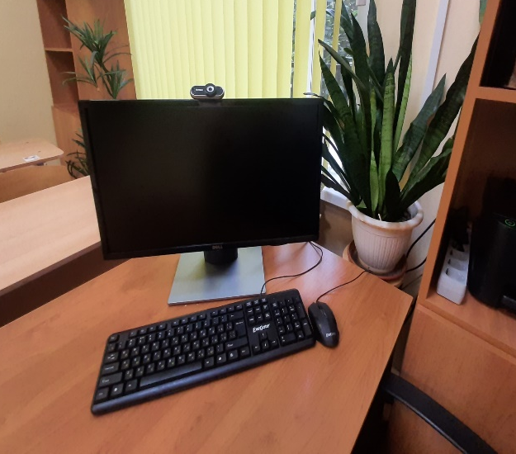
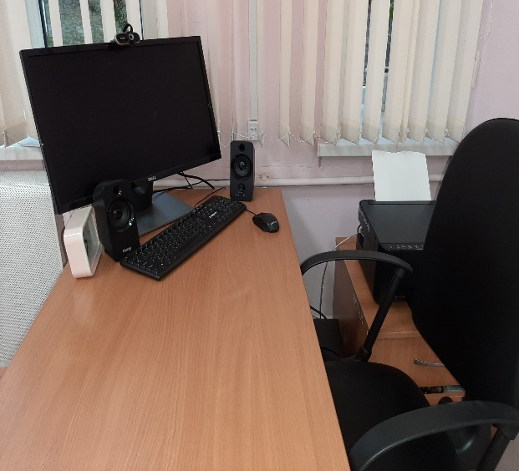
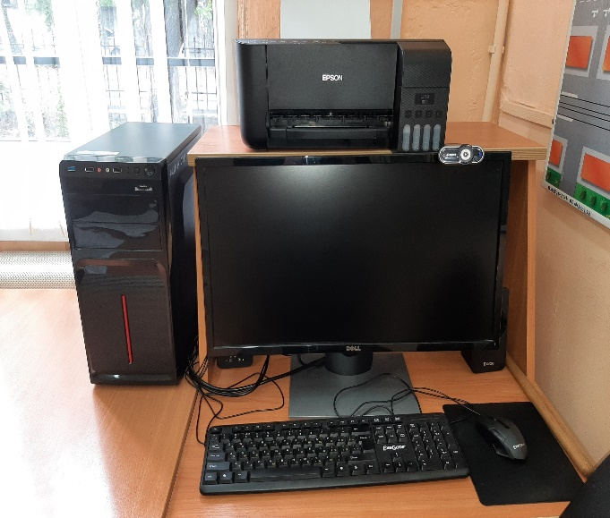
В рамках реализации федерального проекта «Современная школа» для педагогов школы оборудованы новые рабочие места. Закуплено компьютерное оборудование. Рабочее место каждого учителя оснащен компьютером, высокоскоростным интернетом, веб-камерой и звуковыми колонками, многофункциональными устройствами.

Slide 6
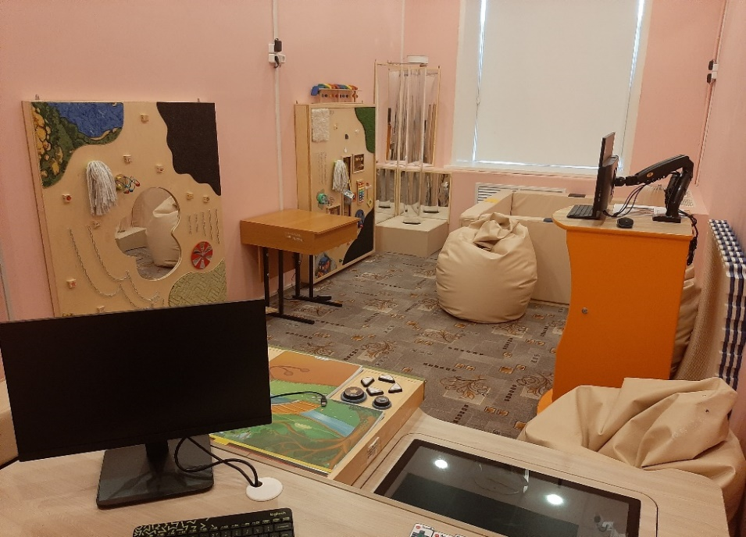
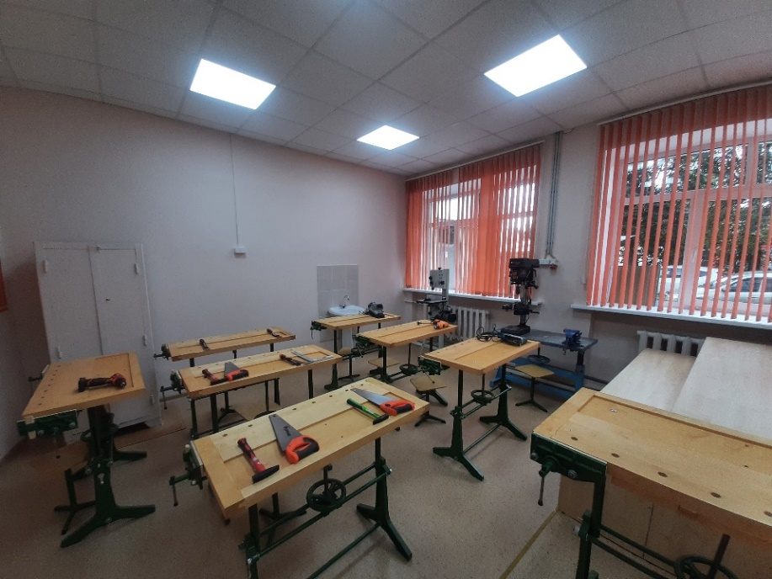
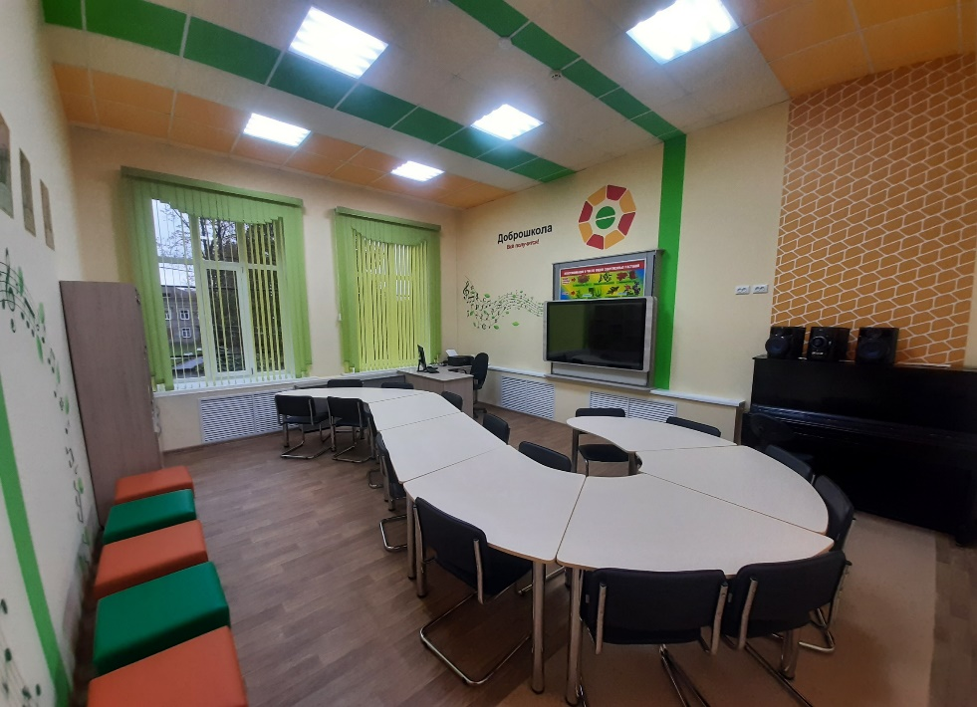
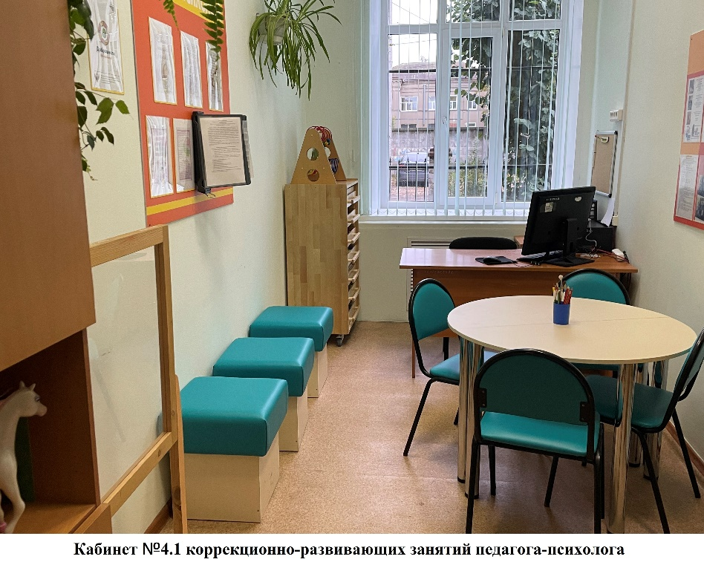
В оснащаемых кабинетах проведен косметический ремонт, приобретена мебель для оснащения рабочих мест педагогов и системы хранения.

Slide 7
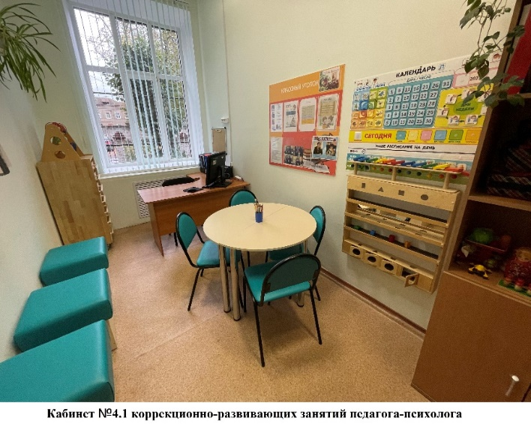
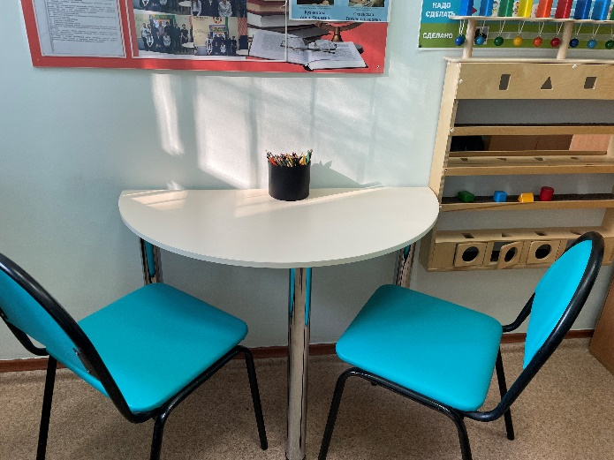
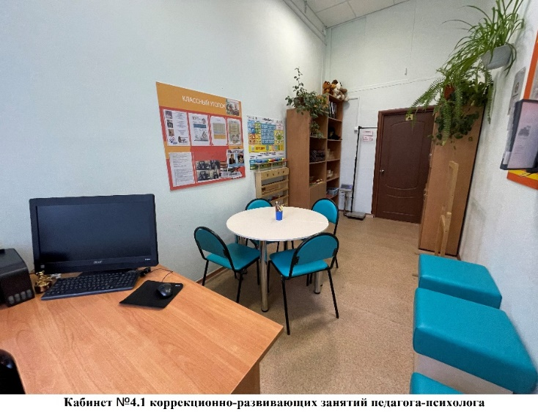
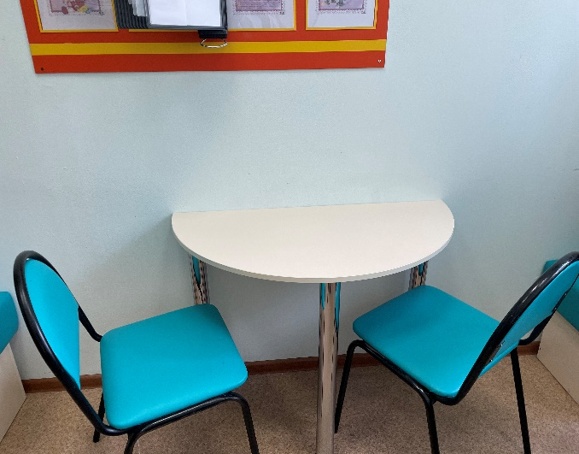
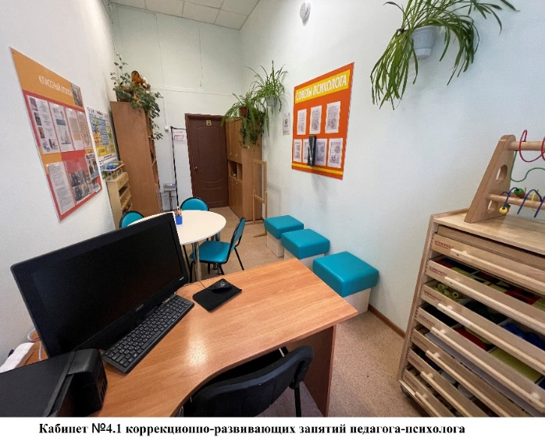
«КАБИНЕТ ДЛЯ КОРРЕКЦИОННО-РАЗВИВАЮЩИХ ЗАНЯТИЙ
ПЕДАГОГА-ПСИХОЛОГА»

Slide 8
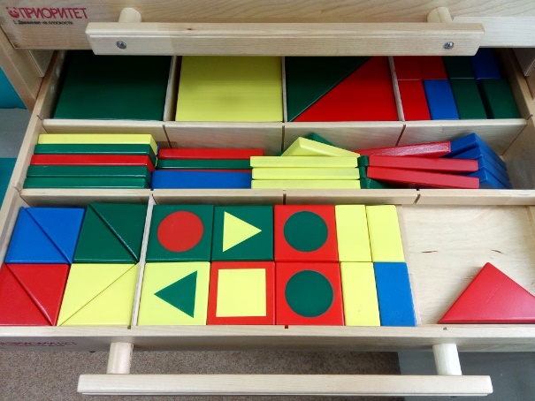
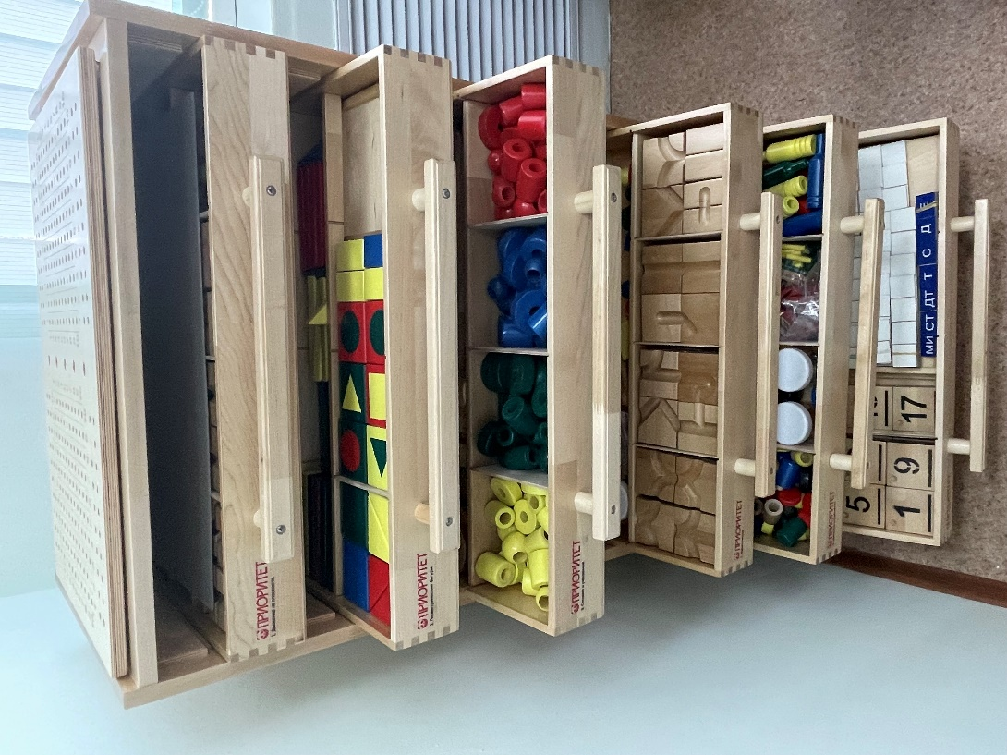
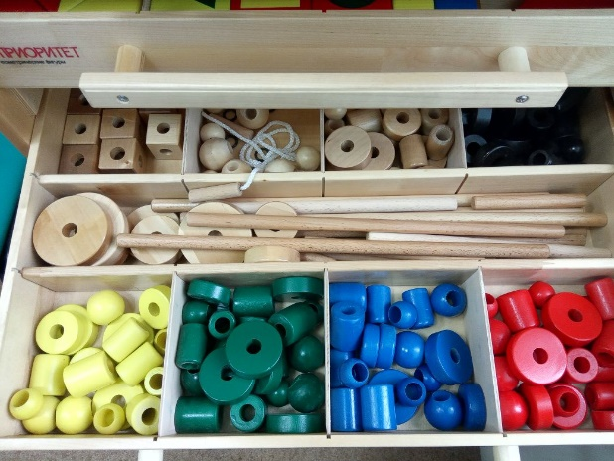
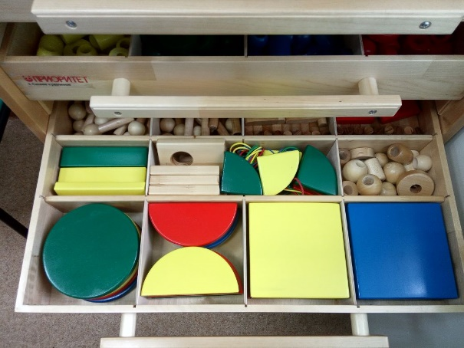
Набор психолога «Приоритет» представляет широкое поле «общения» ребёнка с деталями-манипулятивами под руководством педагога. Предназначен для психологического развития и коррекции детей, способствует обогащению внимания., зрительной, тактильной, кинестетической памяти, развитию речи, даёт возможность работать с каждым набором отдельно и организовать одновременную игру нескольких детей.
Игровой набор психолога «Приоритет»

Slide 9
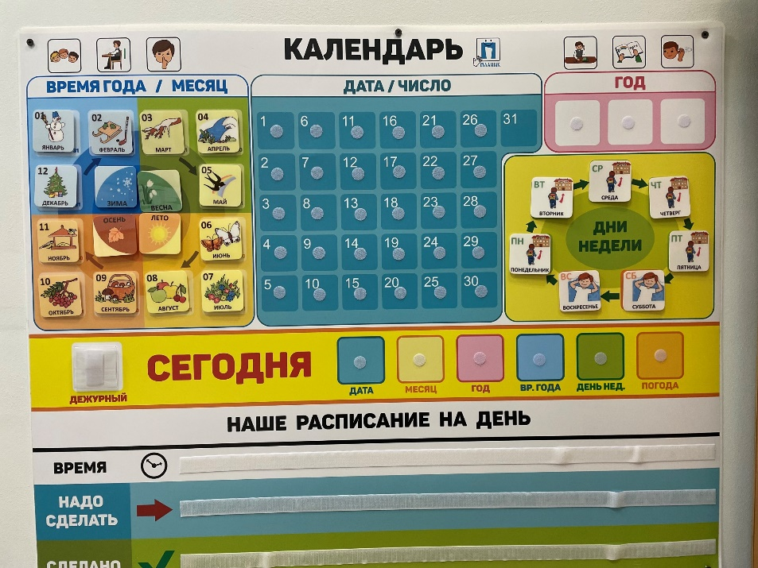
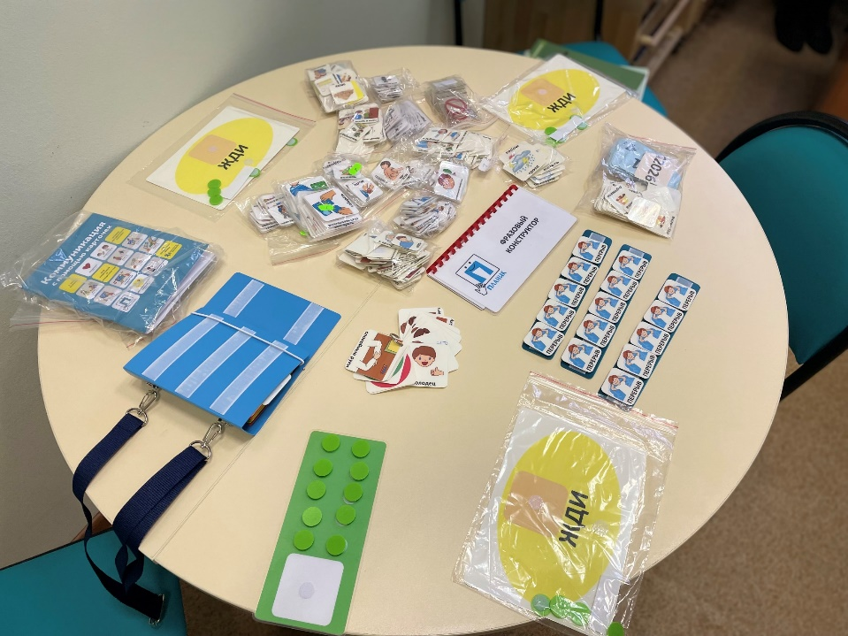
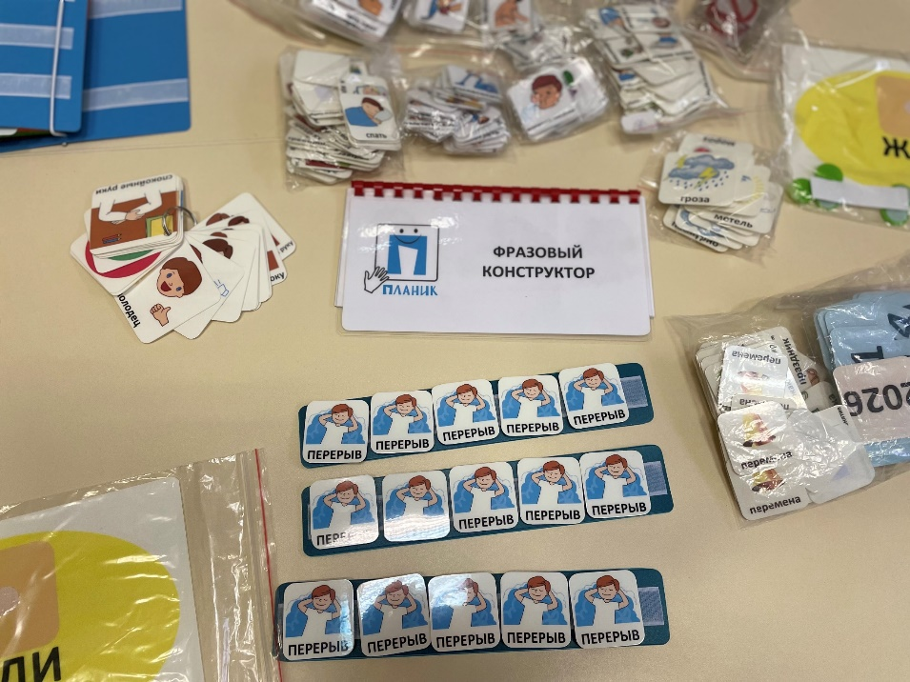
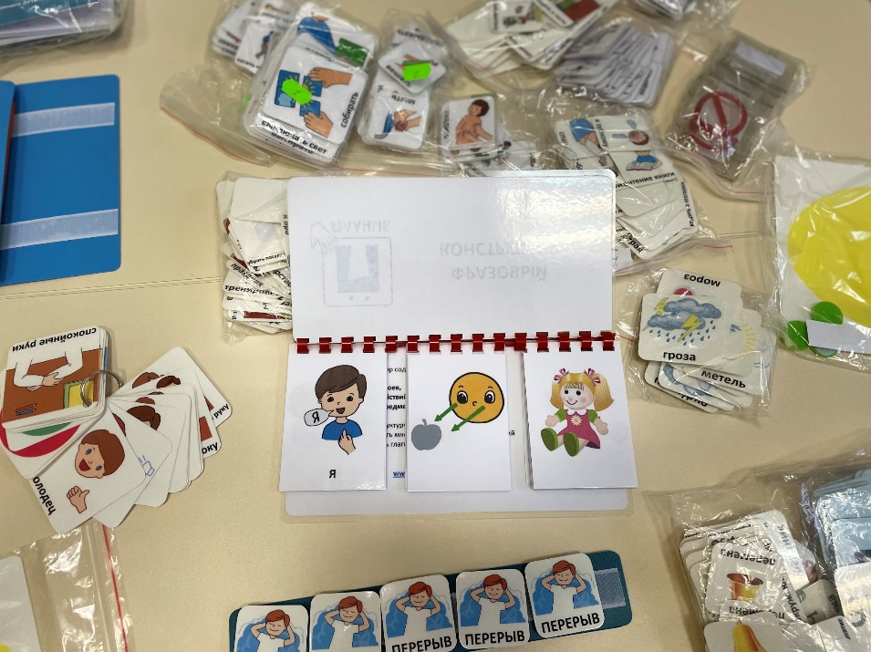
Учебный комплект по альтернативной коммуникации

Slide 10
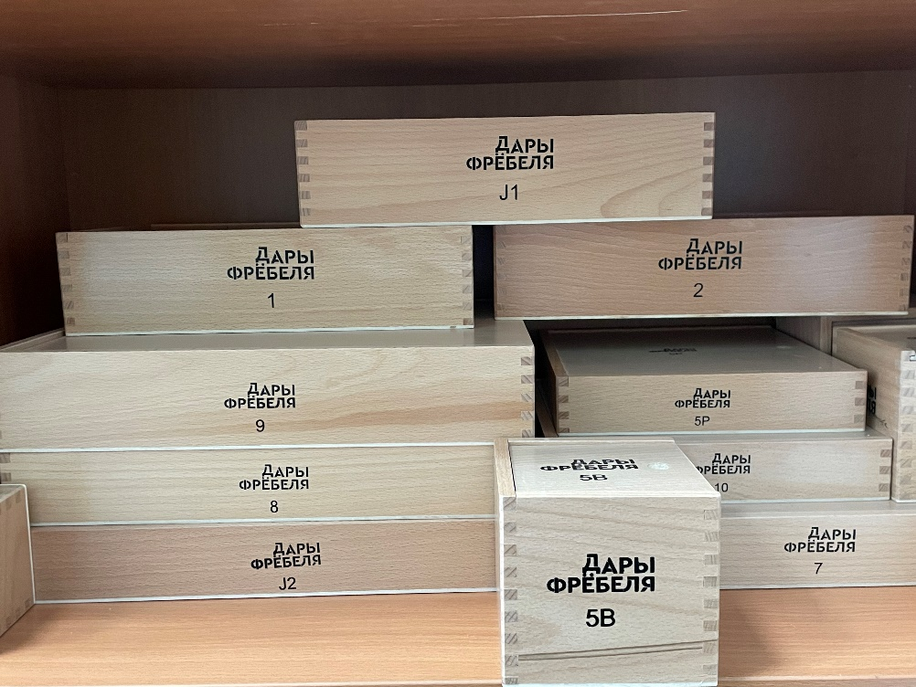
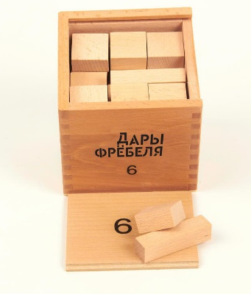
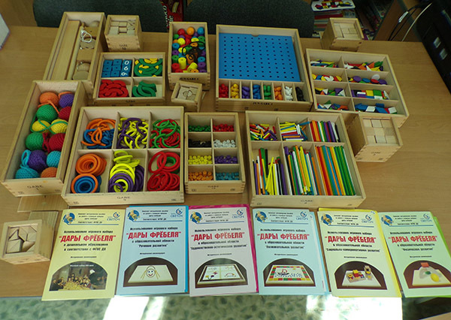
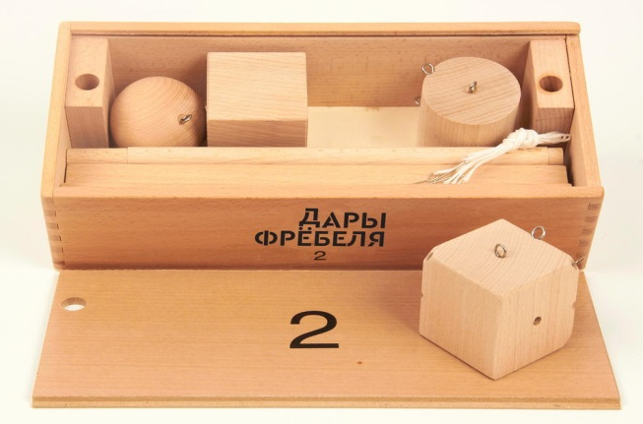
Игровой набор «Дары Фребеля»
Игровой набор изготовлен из качественного натурального материала (дерева и хлопка) и сопровождается комплектом методических пособий. В составе набора 14 модулей и комплект методических пособий (6 штук).

Slide 11
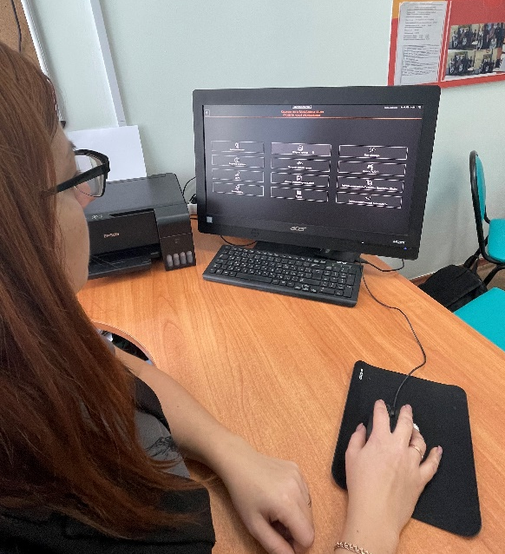
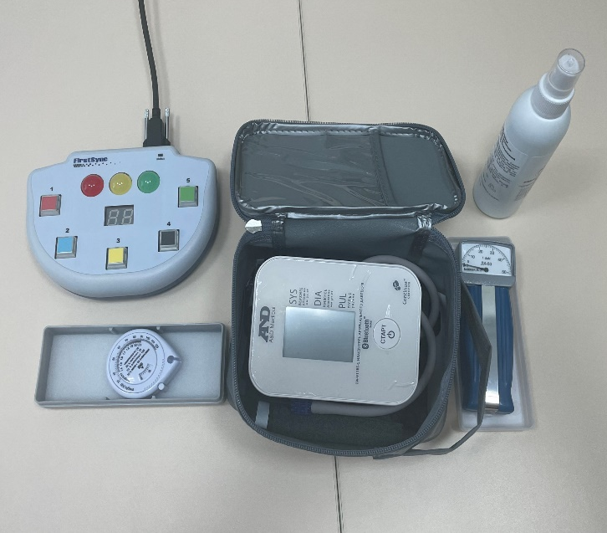
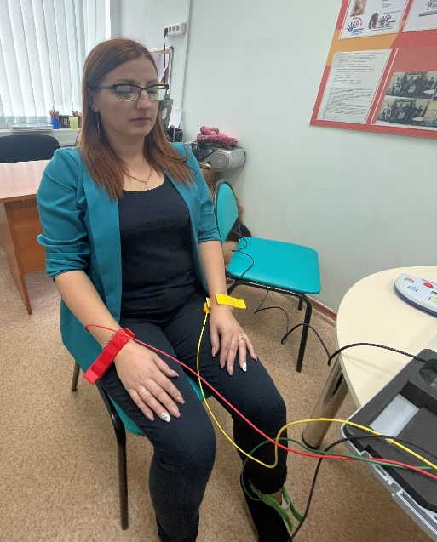
Аппаратно-программный комплекс для скрининг-оценки уровня психофизиологического и соматического здоровья, функциональных и адаптивных резервов организма.
Это аппаратно-программный комплекс для скриниг оценки уровня психофизиологического и соматического здоровья. Включает в себя:
-Комплект приборов для измерения параметров физического развития: весы, ростомер, кистевой динамометр, сантиметровая лента.
-Программное обеспечение «Antropo» для оценки трофологического статуса и компонентного состава тела с базой данных PCNT, интегрированной c программным комплексом Центров здоровья.
-Программный модуль «Тест Люшера».
-Программный модуль для оценки остроты зрения по стандарту ISO 8596:2009.
-Компьютерная программа оценки уровня здоровья ЗДОРОВЬЕ-ЭКСПРЕСС на основе анализа вариабельности сердечного ритма и математической модели процессов развития организма.
-Компьютерный кардиоусилитель ЭК6Ц-02 с комплектом электродов на конечности.
-Автоматический тонометр, интегрированный с программной оболочкой PCNT.

Slide 12
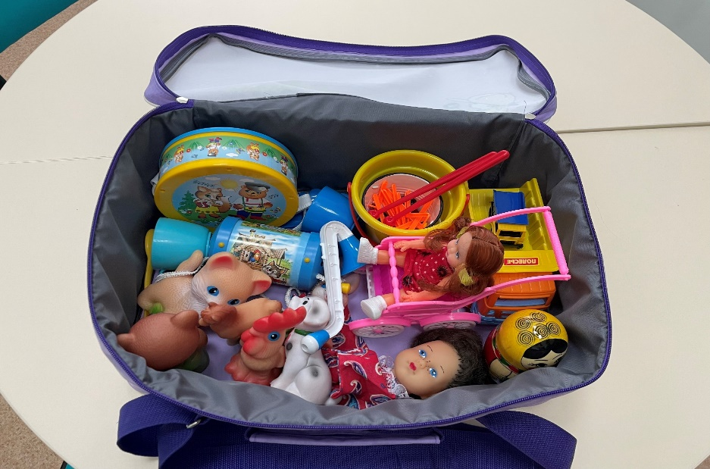
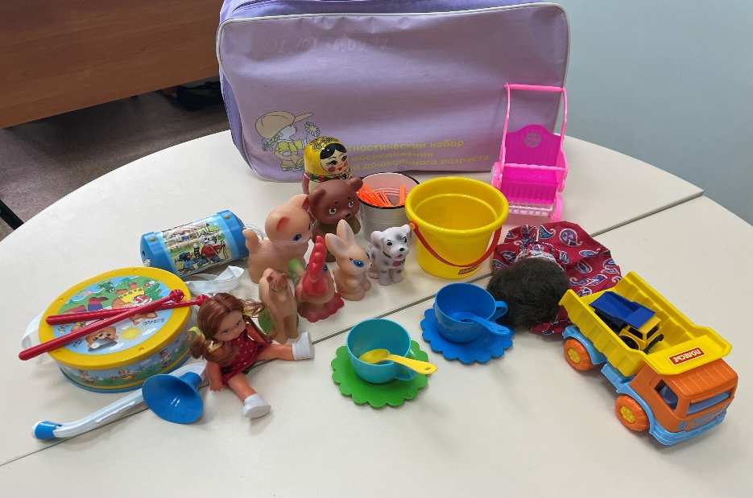
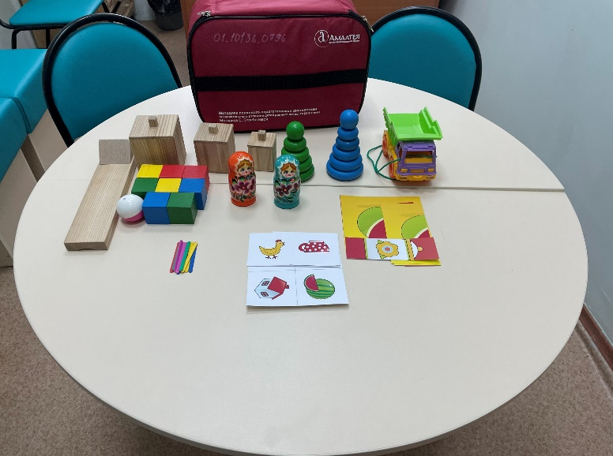
Психолого-педагогическая диагностика познавательного развития детей
Психолого-педагогическая диагностика познавательного развития детей с ОВЗ, методика Е.А.Стребелевой

Slide 13
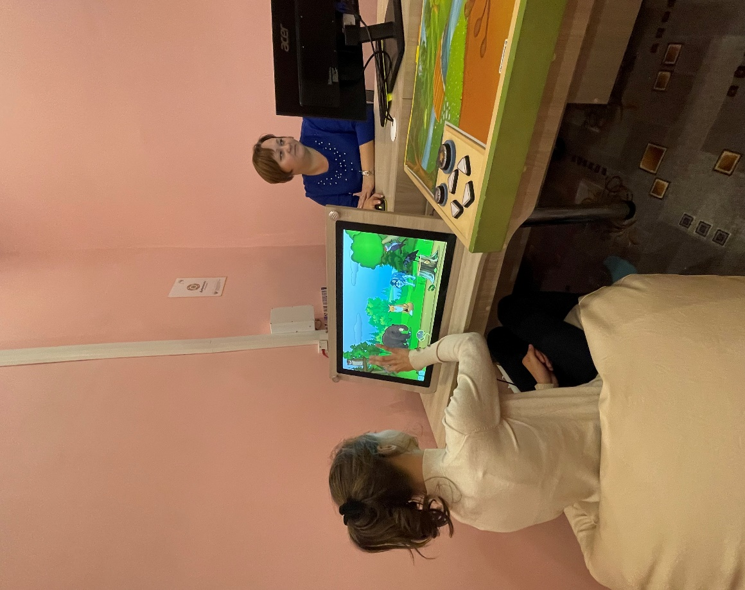
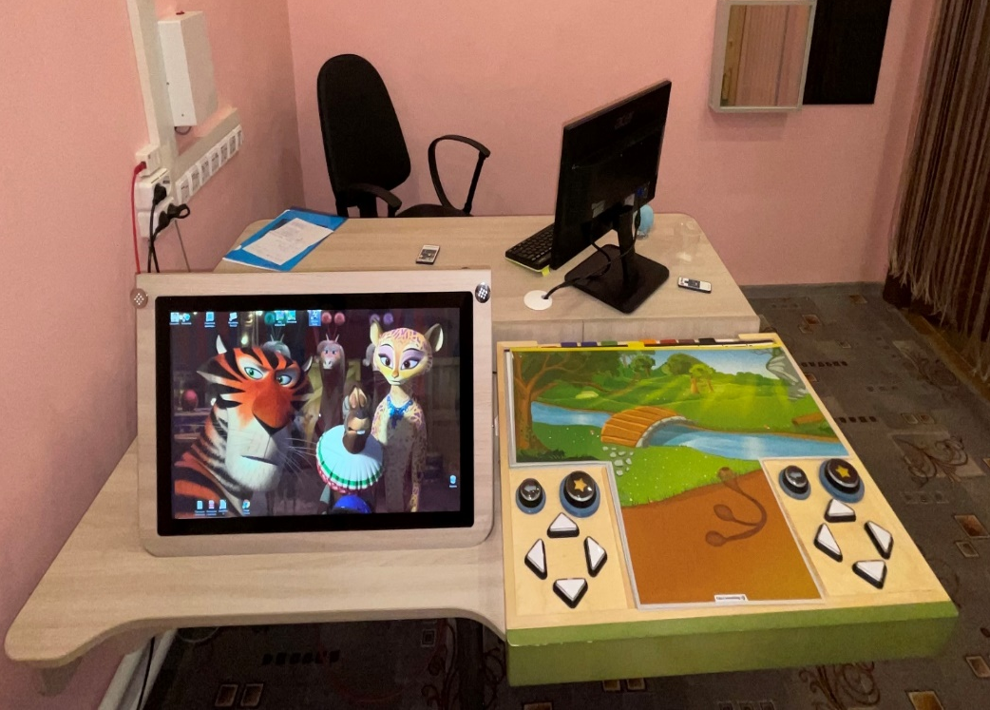
Мультимедийный интерактивный коррекционный стол
психолога - дефектолога.
Стол психолога-дефектолога в виде классической корпусной мебели с вмонтированной интерактивной системой и двумя рабочими местами (для учителя и ученика). Особенностью оборудования выступает (со стороны ученика) отсек для творчества с кинетическими материалами – это помогает проводить занятия по развитию мелкой моторики. В комплекс входит персональный компьютер, антивандальный сенсорный экран, монитор преподавателя, акустическая система, декоративный корпус, радиосистема, беспроводная клавиатура и мышь, предустановленное программное обеспечение. Благодаря интерактивному мультимедийному столу реализуются такие задачи, как становление целенаправленности и саморегуляции собственных действий, развитие общения и взаимодействия ребенка со взрослыми и сверстниками, формирование готовности к совместной деятельности.

Slide 14
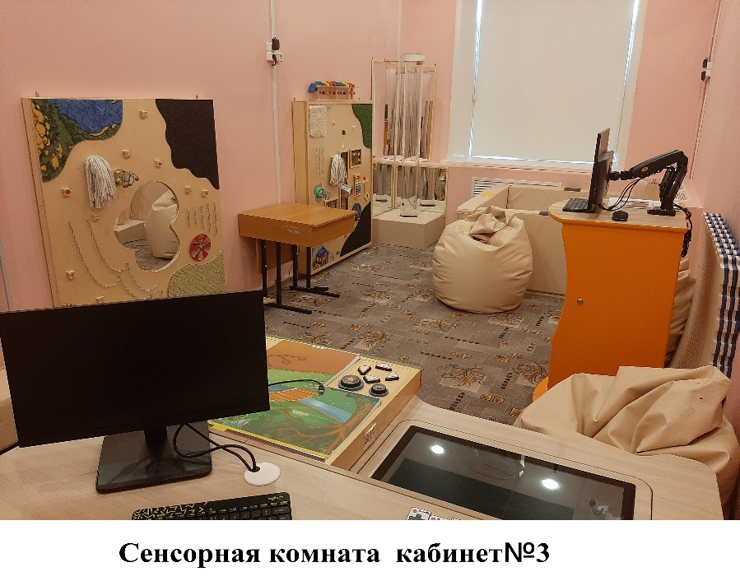
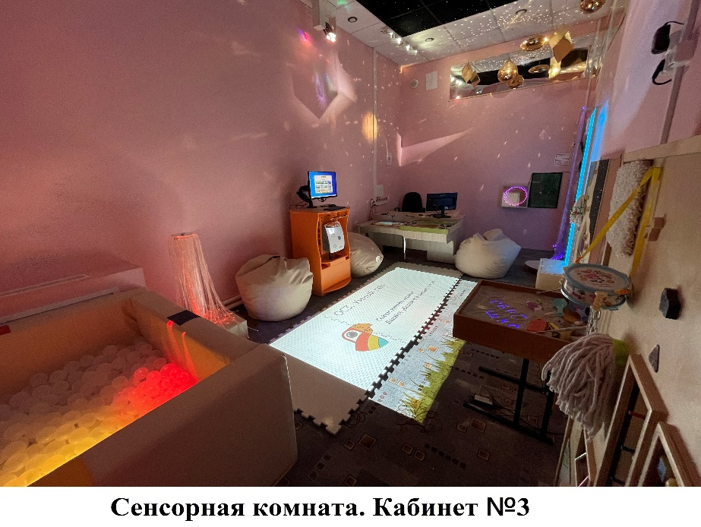
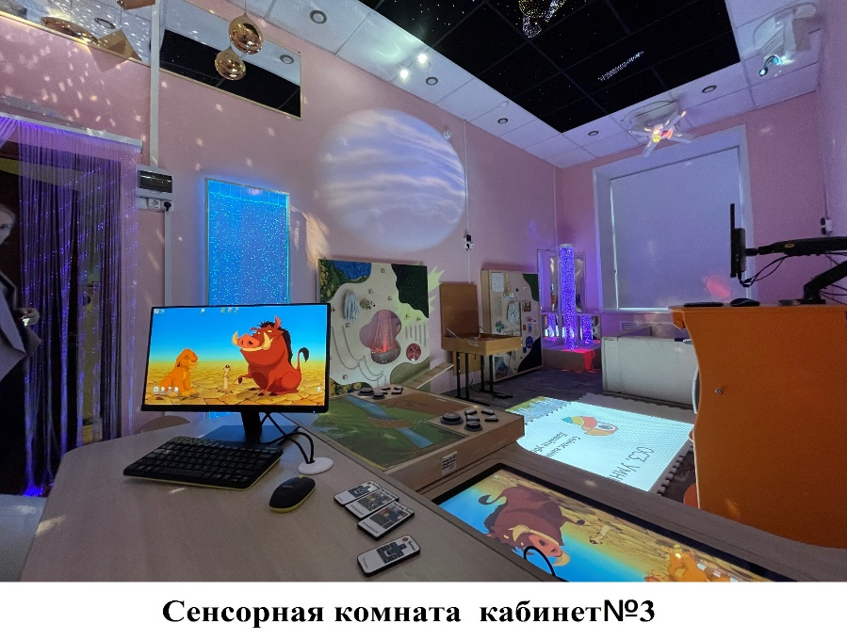
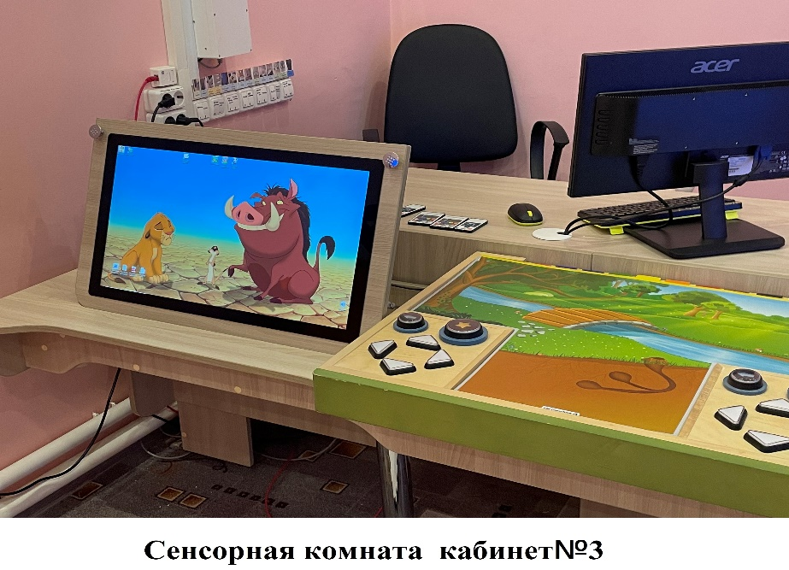
ОБНОВЛЕНИЕ ОБОРУДОВАНИЯ / ОСНАЩЕНИЕ ПСИХОЛОГО-ПЕДАГОГИЧЕСКОГО СОПРОВОЖДЕНИЯ
И КОРРЕКЦИОННОЙ РАБОТЫ
Сенсорная комната

Slide 15
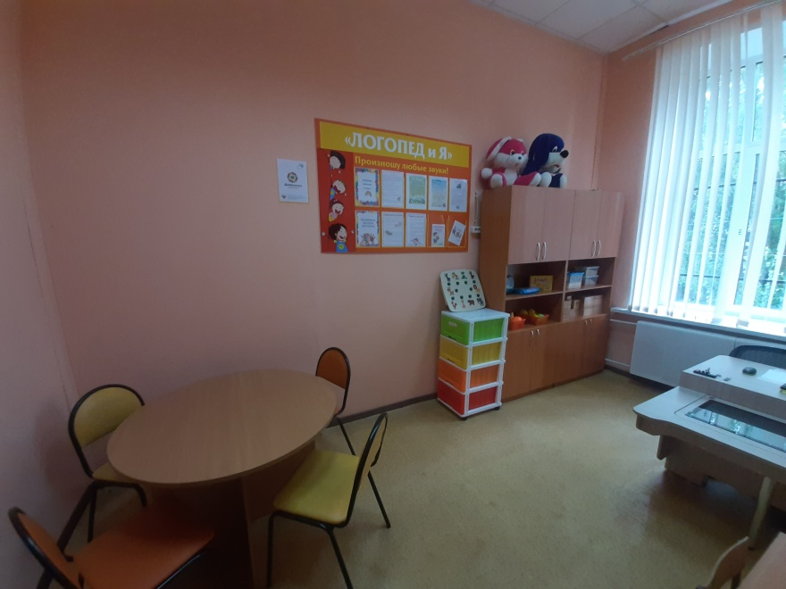
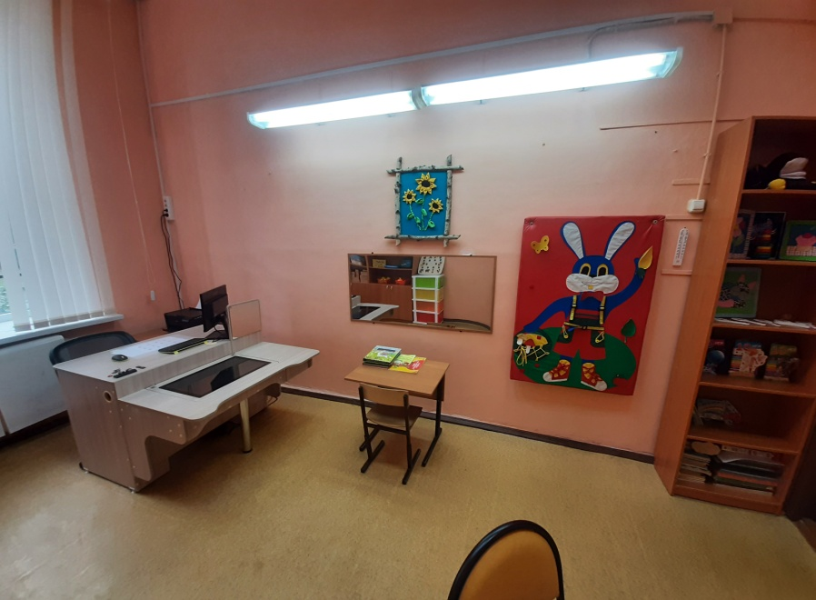
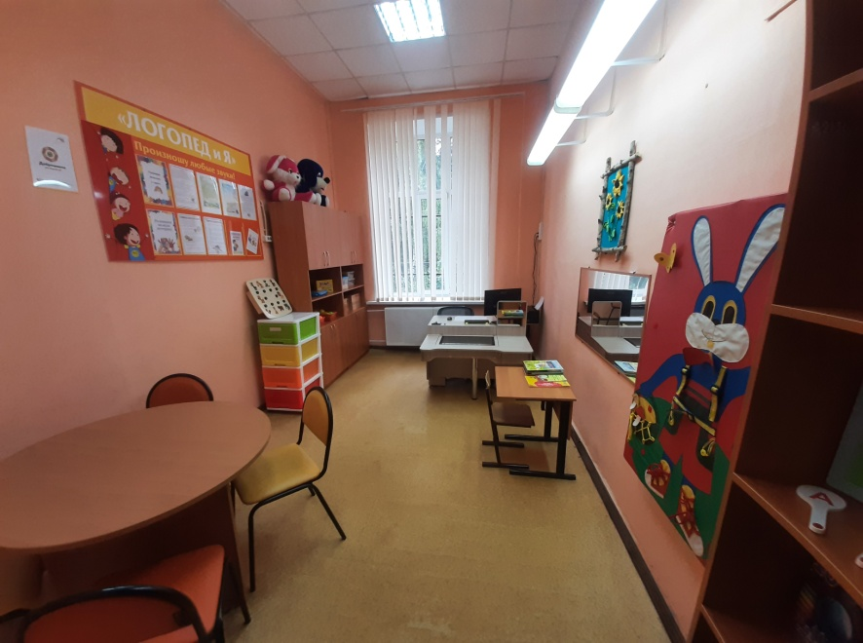
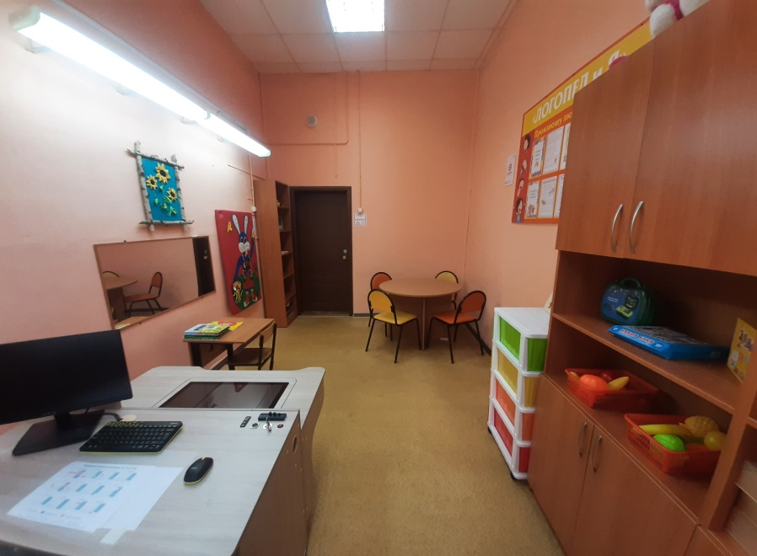
КАБИНЕТ ДЛЯ КОРРЕКЦИОННО-РАЗВИВАЮЩИХ ЗАНЯТИЙ
УЧИТЕЛЯ-ЛОГОПЕДА

Slide 16
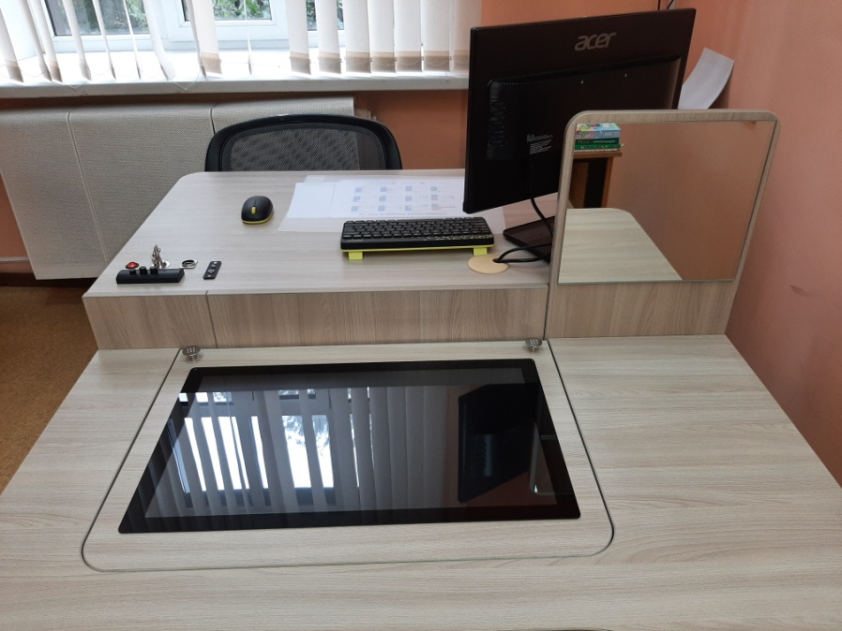
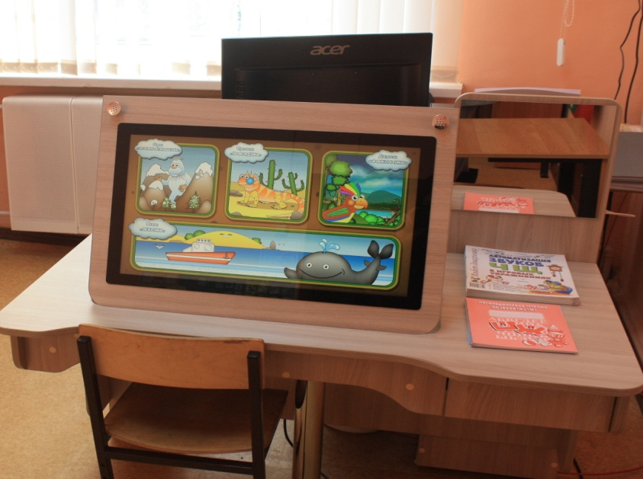
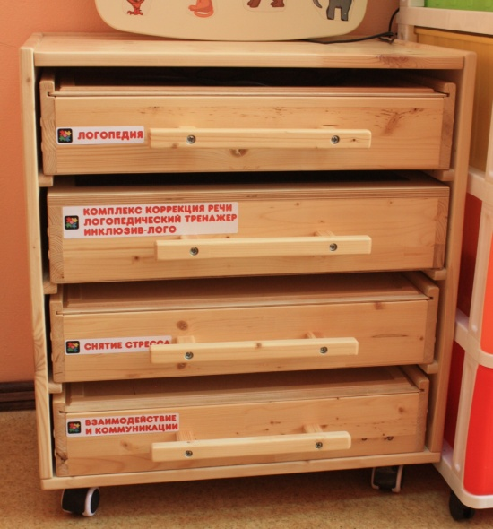
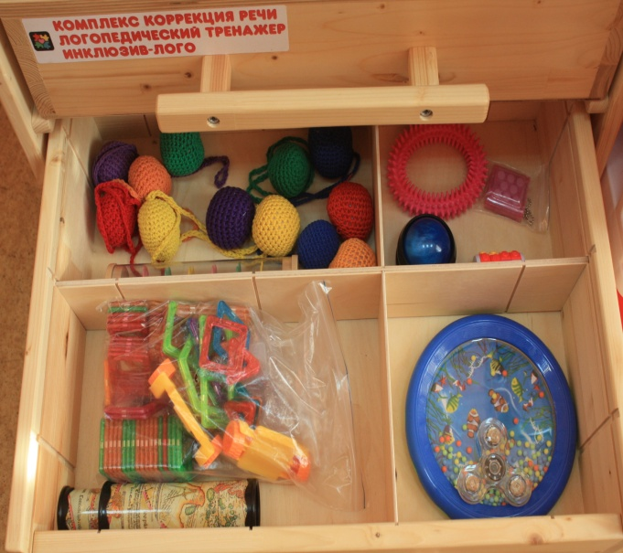
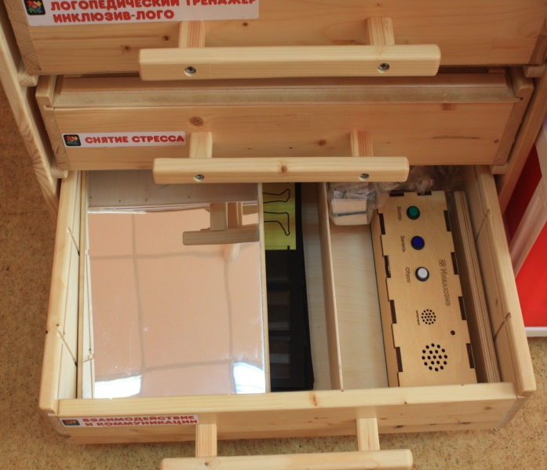
Профессиональный мультимедийный образовательный интерактивный развивающий логопедический стол
Набор для логопеда, дефектолога

Slide 17
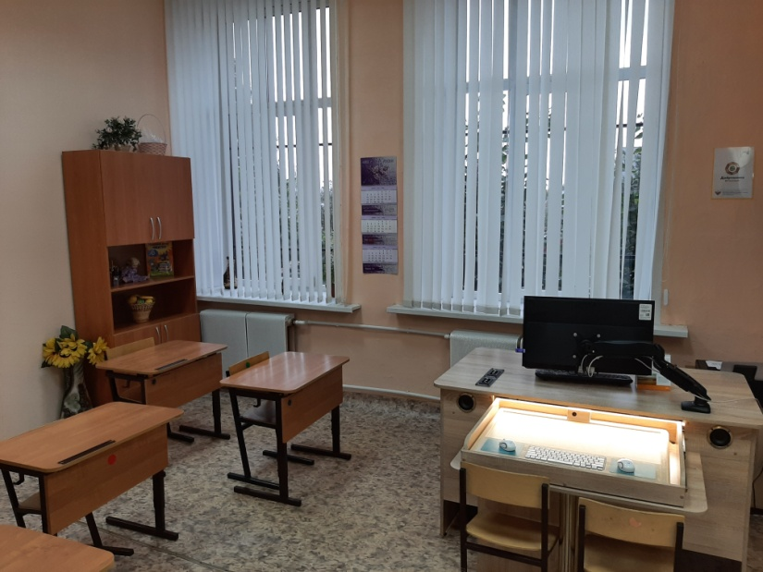
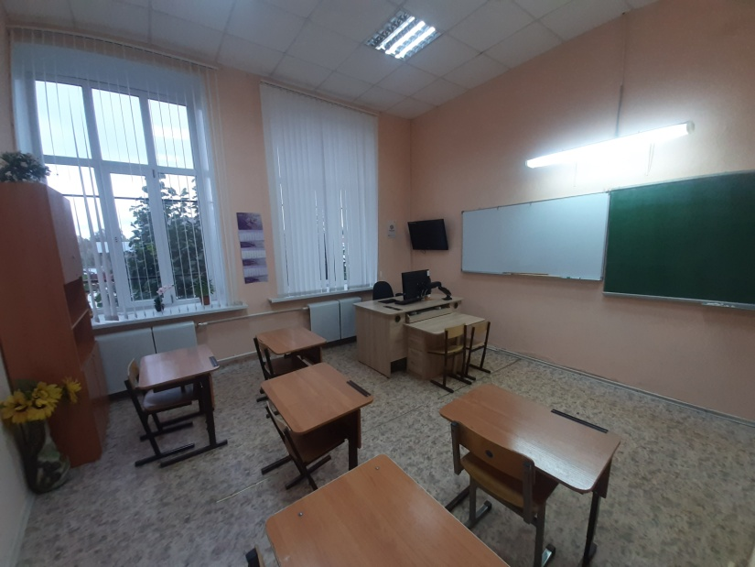
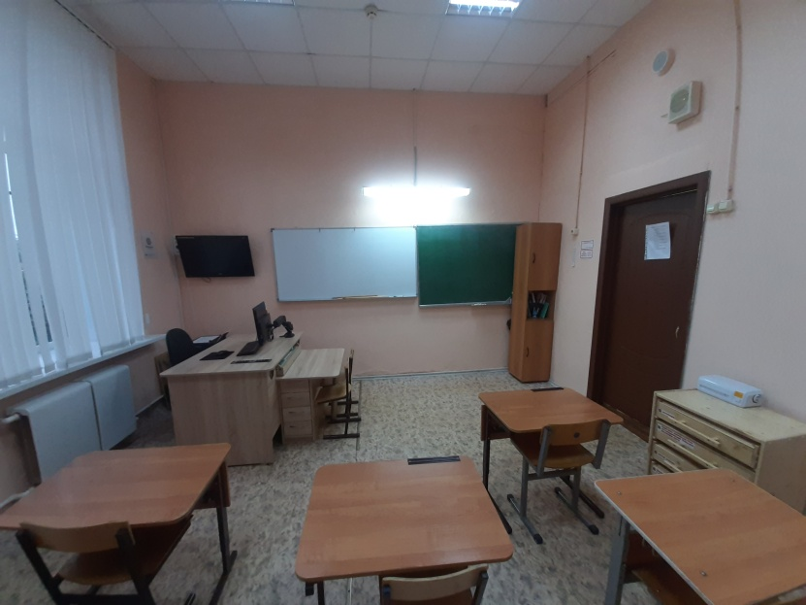
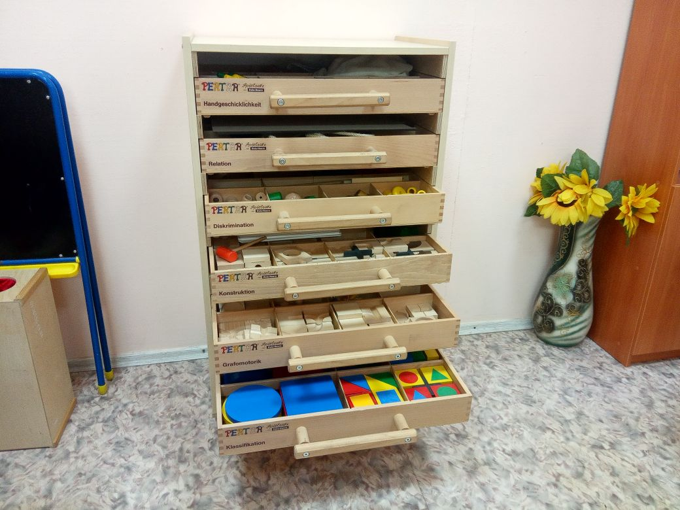
КАБИНЕТ ДЛЯ КОРРЕКЦИОННО-РАЗВИВАЮЩИХ ЗАНЯТИЙ
УЧИТЕЛЯ-ДЕФЕКТОЛОГА

Slide 18
Мультимедийный интерактивный коррекционный стол дефектолога. Стол оснащен набором рабочих инструментов с анимированными героями и красочной графикой, что позволяет создать увлекательную обучающую среду в классе. Забавные герои MultiMind в виде добрых инопланетных существ вовлекают детей в групповую работу и стимулируют развитие коммуникативных и социальных компетенций.

Slide 19
Конструкция стола предусматривает наличие двух оборудованных рабочих мест для педагога и ученика. Особенностью стола-дефектолога выступает богатая комплектация, включающая десятки интерактивных программ, методических пособий и дидактических материалов.

Slide 20
МНОГОФУНКЦИОНАЛЬНЫЙ КАБИНЕТ
Многофункциональный кабинет предназначен для преподавания в нем любых школьных предметов и использования его в качестве консультационной площадки регионального ресурсного центра по оказанию методической помощи педагогам, работающим с детьми с ОВЗ и инвалидностью, а также семьям, воспитывающим детей с умственной отсталостью.

Slide 21
ИНТЕРАКТИВНЫЕ КОМПЛЕКСЫ
В трёх учебных кабинетах установлены современные интерактивные комплексы, позволяющие значительно повысить эффективность образовательного процесса, сделать урок более увлекательным, активизировать обучающихся и максимально вовлечь их в учебный процесс

Slide 22
ТРУДОВЫЕ МАСТЕРСКИЕ (СТОЛЯРНОЕ ДЕЛО)

Slide 23
Новое оборудование способствует формированию у обучающихся профессиональных жизненных компетенций, овладению навыками работы с современным оборудованием, что позволит выпускникам стать конкурентоспособными участниками рынка труда.

Slide 25
МАСТЕРСКАЯ КАРТОНАЖНО-ПЕРЕПЛЕТНОГО ДЕЛА
Благодаря освоению программы «Картонажно-переплётное дело» обучающиеся овладевают умением работать с бумагой, изучают отдельные операции и технологии по изготовлению различных изделий из бумаги, учатся выполнять как ручные, так и машинные технологические операции, знакомятся с необходимыми инструментами и оборудованием, приобретают трудовые навыки.

Slide 26
МАСТЕРСКАЯ ДЕКОРАТИВНО-ПРИКЛАДНОГО ИСКУССТВА. ТКАЧЕСТВО.
Программа по ткачеству направлена на овладение обучающимися доступными видами трудовой деятельности, а также обеспечения перспективных возможностей самозанятости, в том числе для обучающихся с умеренной, тяжёлой и глубокой умственной отсталостью (интеллектуальными нарушениями), тяжёлыми множественными нарушениями развития.

Slide 27
ТРУДОВЫЕ МАСТЕРСКИЕ (ШВЕЙНОЕ ДЕЛО)
Программа освоения швейного дела социализации и профессиональной ориентации обучающихся с ограниченными возможностями здоровья, учит различным видам операций на современном швейном оборудовании, создает предпосылки для дальнейшего профессионального роста и самореализации.

Slide 29
СПОРТИВНЫЙ ЗАЛ
Благодаря участию в проекте обновлена материально-техническая база спортивного зала: тренажеры для функциональной подготовки гимнастики, беговая дорожка, набор мячей для спортивных игр, шведские скамьи и спортивные маты.

Slide 30
Благодаря участию школы в национальном проекте «Образование» для обучающихся с умственной отсталостью (интеллектуальными нарушениями), в том числе с умеренной, глубокой и тяжёлой умственной отсталостью, тяжёлыми множественным нарушениями развития стало доступным получение современного качественного образования, что важно для социализации выпускников, их дальнейшего профессионального самоопределения и создания предпосылок самозанятости для обучающихся с инвалидностью.

Slide 31
"Лучший способ сделать детей хорошими- сделать их счастливыми".
(Оскар Уайльд)
Спасибо за внимание.

